Slide 1
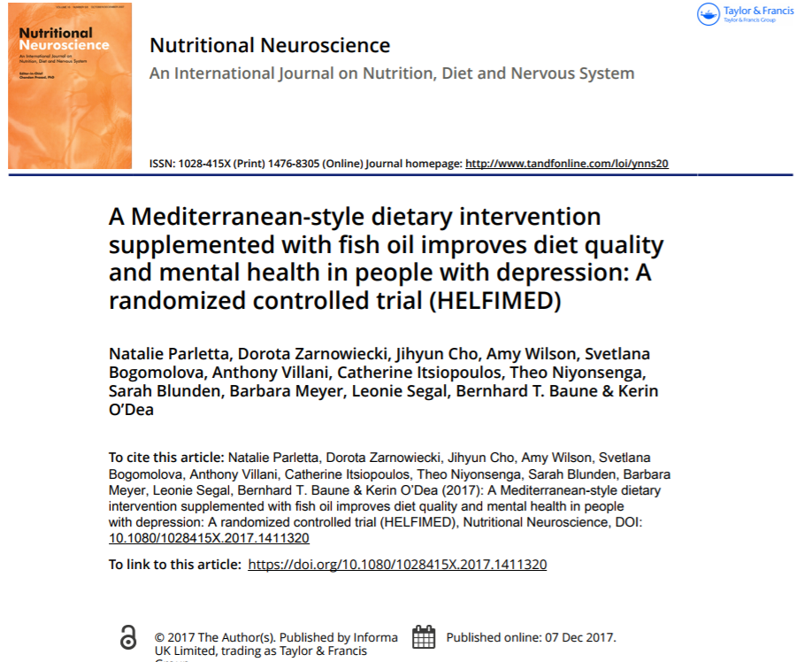
Arş. Gör. Dr. M. Nurdan Özkaya
12.12.2017

Slide 2
GİRİŞ
Dünyada bulaşıcı olmayan hastalık salgınları yaşanıyor.
2012'de küresel ölümlerin% 68'i (38 milyon), bulaşıcı olmayan hastalıklardan kaynaklanıyordu- bunların da önde gelen nedenlerinden biri kardiyovasküler hastalıklardı (KVH).
2013 Global Hastalık Yükü raporunda hem gelişmekte olan hem de gelişmiş ülkelerde majör depresif bozukluk, engelliliğe bağlı olarak kaybedilen yaşam yıllarının (YLD) en büyük ikinci nedeni olarak belirlendi.
1990'dan 2013'e kadar engelliliğe bağlı olarak kaybedilen yıllar (YLD), zihinsel ve madde kötüye kullanım bozukluklarında % 45, depresif bozukluklarda % 53.4 ve KVH’larda % 89.2 oranında artış göstermiştir ve dünya çapında büyük kişisel, psikososyal ve mali etkilere neden olan ciddi bir hastalık yükü oluşturmuştur.

Slide 3
Uzun zamandır KVH olanlarda genel popülasyona göre daha fazla depresyon sıklığı olduğu bilinmektedir ve depresyonun KVH gelişimi için bir risk faktörü olduğu saptanmıştır.
Belki de daha az farkına varılan, depresyon ve KVH'ın inflamasyon, düşük omega-3, çoklu doymamış yağ asitleri (PUFA'lar) ve kötü beslenme gibi benzer biyolojik risk faktörlerini paylaşmasıdır.
Yüksek miktarda bitki (sebze, meyve, baklagiller, kabuklu kuruyemişler, tohumlar, zeytinler, tam tahıllar), ana yemek yağı olarak sızma zeytinyağı, makul balık tüketimi, şekerleme, kırmızı et ve işlenmiş gıdaların düşük alımıyla karakterize edilen Geleneksel Akdeniz diyetleri, KVH için koruyucu olarak bilinmektedir.

Slide 4
KVH riski olan bireylere MedDİet uygulaması PREDIMED (Prevención con Dieta Mediterránea) çalışmasında uygulanmıştır.
PREDIMED çalışmasından elde edilen sekonder sonuçlar, MedDiet grubunda depresyon riskinde azalma olduğunu gösterdi ancak sonuç için yeterli güç sağlamadı.
Depresyon hastalarında diyet uygulaması yapılmış sadece iki RKÇ biliyoruz; bu çalışma ve son zamanlarda tamamlanan bir başka Avustralya çalışması.

Slide 5
Kurulu diyet davranışlarının değiştirilmesi zor bir konudur ve bu obezojenik bir çevre ve yüksek yağlı, şekerli gıdaların bağımlılık yapıcı doğası gibi faktörlere bağlıdır.
Bununla birlikte, nöral ödül eşiklerinin, sağlıksız gıdayı sağlıklı olana tercih lehine değiştirilebileceğine dair kanıtlar vardır.
Akdeniz diyeti yalnızca sağlık yararlarını göstermekle kalmayıp, aynı zamanda son derece lezzetli bir beslenme şekli ve sağlıklı bir yaşam biçiminin sürdürülebilir bir parçası olduğunu da gösterdi.

Slide 6
RKÇ tasarımı ile 3 aylık periyotlarla toplamda 6 aylık bir gözlemde depresyonlu kişilerde Akdeniz tarzı bir diyet müdahalesinin Ruhsal sağlık ve yaşam kalitesine (QoL) etkisini araştırmak amaçlanmıştır.
Bu örnek de dahil olmak üzere zihinsel rahatsızlığı bulunan insanlarda özellikle düşük Omega-3, PUFA düzeyleri nedeniyle, katılımcılara diyet müdahalesinde 6 aylık balık yağı takviyesi sağlanmıştır.
Akdeniz tarzı diyet müdahale grubu ile karşılaştırma grubundaki diyet değişikliklerini, zihinsel sağlık üzerine etkilerini, iyileşmiş zihinsel sağlık sonuçları ile diyet değişikliği arasındaki korelasyonları ve eritrosit omega-3 ve omega-6 PUFA konsantrasyonları çalışma sonunda raporlanmıştır.

Slide 7
METOD
Araştırma, Avustralya Yeni Zelanda Klinik Araştırmalar Kayıt Defteri ile tescillenmiştir(ACTRN12614000438651).
ETİk ve İZİNLER
Etik onayı, Güney Avustralya Üniversitesi İnsan Araştırma Etik Kurulu tarafından sağlanmış.
(Kayıt No: 0000032674) ve tüm katılımcılar, çalışmaya katılmak için yazılı bilgilendirilmiş onay vermişlerdir.

Slide 8
Katılımcılar
Cohen’in güç analizine göre %80 güç (n=120) ve % 5 anlamlılık düzeyini yakalayabilmek için her grup için en az 60 kişi gerekliydi.
Tahmini % 30 bırakma oranına izin verildiğinde, hedef örneklem büyüklüğü n = 172 idi.
Gazete ilanları, el ilanları, televizyon ve radyo röportajları, sosyal medya ve pazar araştırması ajansı kullanarak 2014 ve 2015 yıllarında önceki 2 ayda veya daha uzun süredir, GP tarafından teşhisi konulan veya kendi kendini bildiren depresyon yaşayan 182 erişkin çalışmaya alınmıştır.
Bu uygun gönüllülerin 163'ü temel değerlendirmelere katıldı.
Retrospektif yapılan değerlendirmeler sonucunda 11 katılımcı, Depresyon Anksiyete Stres Ölçeği (DASS)kullanılarak yapılan bazal değerlendirmeler sonucu depresyon tanısının olmadığı ya da 'orta' ile 'son derece ciddi' skorları olmaması nedeniyle çalışmadan çıkarıldı ve toplam örneklem boyutu 152 olarak belirlendi.
Çalışma boyunca katılımcıların CONSORT akış şeması Şekil 1'de verilmiştir.

Slide 9
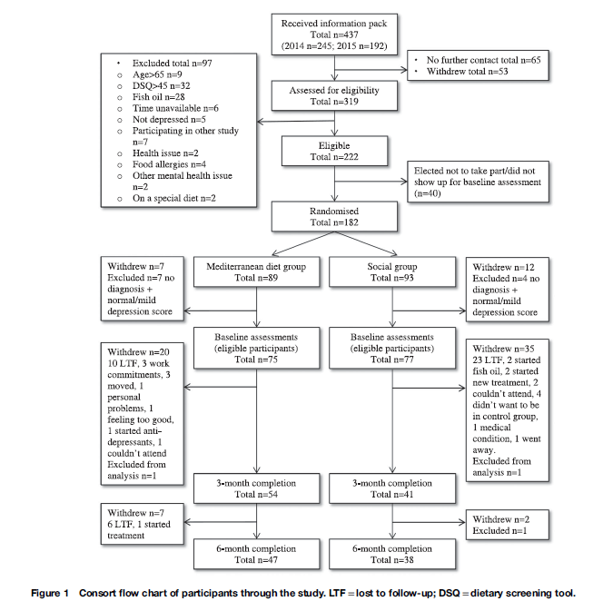

Slide 10
Prosedür
Gönüllüler uygunluk açısından telefonla taranmıştır.
Dahil edilme kriterleri
  18-65 yaş arasında olmak ve
  son 2 ay veya daha uzun bir süredir tanısı konmuş veya kendinden rapor edilen depresif belirtilerin olmasıydı.
Balık yağı takviyeleri alan ya da uyarlanmış diyet tarama aracında yüksek diyet kalitesi puanı alan kişiler hariç tutuldu.
Tedavi gören katılımcıların tedavilerine devam etmeleri ve araştırmanın 6 aylık süresi boyunca yeni bir tedavi başlatmamaları istendi.
Uygun katılımcılara, postayla veya e-posta yoluyla detaylı çalışma bilgileri ve bir rıza formu gönderildi. İmzalı onay formunun alınmasından sonra, Adelaide'deki Güney Avustralya Üniversitesinde Sansom Sağlık Araştırma Enstitüsü kliniğine temel değerlendirmeler için katılmaları planlandı.

Slide 11
Temel değerlendirmelere başlamadan önce katılımcılar, tarama veya veri toplama faaliyetinde bulunmayan bir ekip üyesi tarafından MedDiet veya karşılaştırma grubuna, yaş ve cinsiyete göre randomize edildi.
Tedavi dağıtımından temel değerlendirmeler tamamlanıncaya kadar veri toplayıcıların ve katılımcıların haberi yoktu.
Araştırmacılar, veriler analiz edilinceye kadar körleştirildi.
Değerlendirme, başlangıçta, 3. ve 6. aylarda gerçekleştirildi.
Temel ve 3. ay değerlendirmelerinde MedDiet grubundaki katılımcılara 3 aylık balık yağı kapsülleri (günde 2 kez, her biri 450 mg DHA ve 100 EPA içeren grade EPAX 1050 TB) verildi.

Slide 12
Tüm katılımcıların üç ay boyunca üniversite kampüsünde iki haftada bir grup oturumu yapmaları planlandı.
MedDiet grubunun ilk ziyaretinde bir diyetisyen, beslenme uzmanı ve destek personeli tarafından yönetilen interaktif bir beslenme eğitimi oturumu verildi.
İki haftada bir devam eden ziyaretleri için üniversitenin ticari bir mutfağında yemek atölyelerine katılımları sağlandı.
Yemek tarifleri, Akdeniz tarzı beslenme ilkelerini kullanarak basit, sağlıklı, uygun fiyatlı, lezzetli yemekler üzerine odaklanmıştır.
Bu tarifler, şiddetli zihinsel hastalıktan mustarip insanlarla yapılan, pozitif beslenme değişiklikleri ve iyileştirilmiş kardiyometabolik belirteçlerin elde edildiği bir pilot çalışmada daha önce yemek atölyelerinde denenmişti.

Slide 13
Pişirme atölyesinin ardından, MedDiet katılımcılarına, bazı beslenme kısıtlamaları getirildi.
Pişmiş gıdalar, 500 ml sızma zeytinyağı, sebze, meyve, konserve bakliyat, konserve domates, konserve ton balığı ve karışık çerezler (badem, ceviz, fındık) içeren yemek tarifleri verildi.
Ayrıca, yemek tarifleri, kaynaklar ve pişirme videoları sunan bir web sitesi linki ve basılı yemek tarifi kitapları dağıtıldı.

Slide 14
Karşılaştırma grubu, yemek atölyelerinin sosyal etkileşim bileşenini kontrol etmek için üniversitenin öğretici odalarında düzenlenen, hazırlanan atıştırmalıklarla (yani bisküvi, peynir, soslar, çay, kahve, su, meyve suyu vb..) birlikte iki haftada bir 'sosyal' gruba katılmış.
Bu gruplar, oyun oynamak, tatil fotoğrafları paylaşmak, kitap etkinlikleri düzenlemek ve kişilik anketlerini tamamlamak gibi bir dizi sosyal etkinlikler üstlenmiştir.
Birçok katılımcı grupların doğal bir sonucu olarak arkadaşlıklar kurmasına karşın(yemek atölyelerinde MedDiet grubuna benzer şekilde), depresif belirtilerle ilgili terapötik tartışmalardan vazgeçirildi.

Slide 15
Ölçekler
The Depression Anxiety Stress Scale (Depresyon Anksiyete Stres Ölçeği
  (DASS-21) ) ve
the Assessment of Quality of Life (AQoL)-8D
  (Yaşam Kalitesi Değerlendirmesi (AQoL) -8D) skorları birincil sonuç ölçütleridir.
İkincil sonuç ölçütleri, Olumlu ve Olumsuz Duygulanım Ölçeği (PANAS), 14 maddelik Akdeniz diyeti anketi ve Basit Diyet Anketi (SDQ) idi.
Sosyodemografik ve sağlık davranışı anketi ile
yaş, cinsiyet, eğitim düzeyi (1 = ilkokul mezunu 8=lisansüstü eğitim), hanehalkı geliri ve uyku sorunları (hafta içi ve hafta sonları ortalama uyku süresi ve uykuyu bir sorun olarak görüp görmedikleri - evet / hayır / bilmiyorum) verileri toplandı.
Sosyoekonomik durum katılımcıların Sosyo-Ekonomik Alan İndeksleri (SEIFA) dizinlerini kullanarak belirlenmiştir. SEIFA, eğitim, gelir ve meslek statüsü gibi değişkenler için nüfus sayımı verilerine dayanan bir Avustralya mahalle derece sıralamasıdır.

Slide 16
DASS-21 ve AQoL-8D
DASS, depresyon, anksiyete ve stresin olumsuz duygusal durumlarının ölçüsünü sağlayan, 21 maddelik self-report ölçeğidir.
Yüksek konverjan geçerliliği ve iç tutarlılığı Cronbach alfa 0.82-0.93 ile oldukça güvenilir bir ölçümdür.
Duygusal durumların şiddet derecesini saptamak için, DASS-21 alt ölçeği şiddet dereceleri, tam DASS-42 şiddet derecelendirmesine dayanılarak hesaplanmıştır - klinik amaçlarla 1 (normal) ila 5 (aşırı derecede şiddetli) arasında değişen puanlar elde etmek için her ölçek iki ile çarpılır ve şiddet kategorilerine bölünür.
AQoL-8D
Yaşam kalitesi ölçümünde kullanılan 35 maddelik bir ankettir.
35 maddenin üçü fiziksel alanları (bağımsız yaşama, ağrı ve duyular), beşi psikolojik alanları (mutluluk, benlik, baş etme, ilişkiler, zihinsel sağlık) temsil eden sekiz boyut üzerine kuruludur.
Bunlar iki süper boyuta (fiziksel ve psiko-sosyal) kuruludur.
Her bir boyuttaki puanlar, değerlendirmede kullanılmak üzere toplam AQoL-8D araç puanı oluşturmak için daha da birleştirilebilir.
AQoL-8D 0.89-0.96 alfa katsayıları ile iç tutarlılık ve geçerliliği iyidir.

Slide 17
PANAS, pozitif ve negatif duyguları ölçen 20 maddelik bir ölçektir.
PANAS pozitif ve negatif duygular ölçeğinin güvenilirliği (iç tutarlılık), α = 0.89 ve 0.85 olarak belirlenmiştir.
Beslenme Anketi
Akdeniz diyetine bağlılık düzeyini değerlendirmek için geçerli bir 14 maddelik Akdeniz diyeti anketi kullanılmıştır.
  Her bir madde 0 veya 1 olarak skorlandı ve maksimum skor 14 tür.
  Bu anketteki daha yüksek puanlar KVH mortalitesindeki riskin veya insidansın azalmasıyla ilişkilidir.
Bir SDQ, aşağıdakileri içeren bir dizi gıda grubunun alım sıklığını ölçtü:
sebze, meyve, baklagiller, kepekli gıdalar, paket yiyecekler(örneğin, burger, cips, pizza gibi sağlıksız seçenekler), şekerli içecekler , sağlıksız tatlı ve tuzlu aperatifler, balık, et / tavuk ve çerezler.
Her soru için gıdanın resmi sağlandı ve porsiyon boyutu açıklandı.
Her besin grubu için normal alımı sıklığı, altı / dokuz maddeli yanıt skalası kullanılarak, asla yemediğinden günde yedi kez veya daha fazla tüketmesi arasında değişen bir oranda rapor edildi.

Slide 18
Sebzeler, meyveler, kepekli gıdalar, paket yiyecekler, atıştırmalık gıdalar, çerezler, baklagiller, balıklar ve et / tavuk için, bir önceki maddeyle alakalı gıdalar hakkında hafızayı hızlandırmaya yardımcı olmak ve diyet çeşitliliğini ölçmek için
  son 2 hafta içinde hangilerinin tüketildiği soruldu.
Bu çalışmanın amacı, farklı meyve ve sebzeler tarafından sağlanan biyo-koruyucu besin maddeleri ve fito-besinler çeşitliliği nedeniyle meyve ve sebze tüketiminin çeşitliliği ölçmektir.
Farklı bir örneklemde (n = 66) 1-2 hafta boyunca SDQ'nun test- retest güvenilirliği r=0.690'dan r=0.875'e, 24 saatlik geri çağırma ile geçerlilik katsayıları r=0.256'dan r=0.569'a kadar çoğunlukla değişmekteydi r = 0.400'dan daha büyük(yayınlanmamış).
SDQ, katılımcıların iki hafta içi gün ve bir hafta sonu gününde tamamlandığı 3 günlük gıda günlüğü ile daha iyi doğrulanabileceği düşünülmekte.

Slide 19
Omega-3 yağ asitleri
Balık yağı takviyesinin sonuç çıktılarına doğrudan katkısını ölçmek ve ayırmak için, eritrosit n-3 PUFAs düzeyleri için açlık kan örneklerinde ölçüldü.
Açlık kan örnekleri 6 ml EDTA tüplerinde toplandı, eritrositler düşük hızlı santrifüj ile plazmadan ayrıldı ve paketlenmiş eritroistler analiz edilene kadar -80 ° C'de 1 ml mikro tüplerde saklandı.
Eritrosit örnekleri eritildi ve Lepage ve Roy'a göre doğrudan transesterifikasyon prosedürünü kullanarak Swierk ve arkadaşlarına göre yağlı asit analizi için hazırlandı.
Numuneler, 50 m x 0.25 mm iç çaplı kılcal sütun kullanılarak flameiyonlaştırma gaz kromatografisi (model GC-17A, Shimadzu) ile analiz edildi.
Numunenin bir mikrolitresi kolona otomatik enjekte edildi ve tekli yağlı asitler Shimadzu analiz yazılımı (Sınıf-VP 7.2.1 SP1, ABD) kullanılarak nicelleştirildi.
Yağ asidi tepeleri, bilinen yağ asit standartlarıyla karşılaştırma yoluyla tanımlandı ve 21: 0 iç standardıyla (Nu-chek ve Sigma) karşılaştırma ile nicelendirildi.

Slide 20
İstatistiksel Analiz
Analizler IBM SPSS Sürüm 21.0 (Chicago, IL, ABD) kullanılarak gerçekleştirildi.
Tanımlayıcı istatistikler (ortalama ve standart sapma, M ± SD, kategorik değişkenler için sayı / yüzde, n /%) temel katılımcı demografik bilgilerini sağlamak için kullanıldı.
Randomize gruplar arasındaki farkları kontrol etmek için t-testleri veya Ki-Kare (kategorik sonuç) testleri kullanıldı.
Primer ve sekonder sonuçları analiz etmek ve Akdeniz diyet müdahalesinin etkisini belirlemek için, MedDiet ve sosyal gruplardaki değişiklikleri zamanla karşılaştırmak için varyans bileşen yapısı ile doğrusal karışık modelleme yaklaşımı kullanıldı.
Değiştirilen diyet modellerinin mental sağlıktaki olumlu sonuçlarla ilişkili olup olmadığını araştırmak için zihinsel sağlık sonuç puanlarındaki değişikliklerle birlikte diyet puanlarındaki değişiklikler, omega-3 ve omega-6 PUFA düzeyleri Pearson korelasyon analizlerine girildi.

Slide 21
Sonuçlar
Katılımcılar
  (depresyon tanısı ve / veya DASS depresyon skoru 'orta' ila 'son derece ciddi' aralığında), 18-65 yaş(M = 44 ± 13) arasındaki
105 kadın ve 47 erkekten oluşmaktaydı.
Bu oran, kadınlarda ve erkeklerde depresyon insidansının yaklaşık 2/1 oranını yansıtmaktadır.
Katılımcıların % 38'inin depresyon tanısı vardı ve % 36'sının anti-depresan ilaç kullanmaktaydı.
Depresyon tanısı olan(M=46.5 ± 12.4) ve olmayanlar (M= 42.9 ± 13.2) arasında yaş açısından istatistiksel bir anlamlılık yoktu (p=0.095)
Başlangıç DASS depresyon skorları arasında da anlamlı bir fark yoktu (22.60 ± 10.82 ve 22.28 ± 8.53; P=0.841).
Depresyon tanısı olmayanların %86,4’ü DASS depresyon ölçeğine göre şiddetli ile çok şiddetli grup arasında iken depresyon tanısı olanların %86.0’ ı bu aralıktaydı.

Slide 22
Demografik veriler ve sağlıkla ilgili veriler Tablo 1'deki tedavi şartlarına göre ayrılmıştır.
Gruplar arasında demografik ve sağlık değişkenleri açısından istatistiksel olarak anlamlı farklılık bulunmadı ve bu da başarılı randomizasyona işaretti.

Slide 23
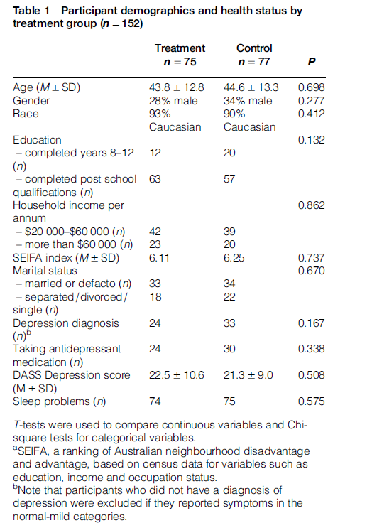

Slide 24
Araştırmaya başlamış 152 uygun katılımcıdan 95'i 3 ay ve 85'i 6 aylık değerlendirmeleri tamamladı(Şekil 1).
3 aylık takipte kalış MedDiet grubu için % 72 ve sosyal grup için% 53 idi (P = 0.013).
Başlangıçtan itibaren 6 aylık takipte kalma MedDiet grubunda % 63, sosyal grupta% 49 idi (P = 0.068).
Üç aylık değerlendirmeleri tamamlamayan gönüllülerin çoğu ilk atölye/sosyal gruba katılmadan ayrıldı.
Üç aylık değerlendirmeleri tamamlayan (M = 21.9 ± 8.97) ve tamamlamayan (M = 23.3 ± 10.15; P = 0.381) gruplar arasındaki başlangıç DASS depresyon skorlarının şiddetinde istatistiksel olarak anlamlı bir fark yoktu.
Ayrıca, 3 aya tamamlayan veya tamamlamayan kişiler arasında yaş, cinsiyet, SEIFA endeksi, eğitim veya hanehalkı gelirinde istatistiksel olarak anlamlı fark bulunmamıştır.

Slide 25
Diyet değişiklikleri
Başlangıçtan 3. ve 6. aya kadar diyetteki değişiklikler Tablo 2'de verilmiştir.
MedDiet grubu, sosyal grupla karşılaştırıldığında, toplam Akdeniz diyet puanı başlangıçtan 3. aya göre önemli ölçüde artış gösterdi;
  sebze, meyve, kepekli gıdalar, çerezler ve baklagillerdeki tüketimde belirgin bir artış olurken,
  sağlıksız atıştırmalıkların ve et / tavuk tüketiminin önemli derecede azalma ve sebzelerin çeşitliliğindeki artış daha fazla.
  Her iki grupta da, şekerli içki alımının azaldığı ve gruplar arasında anlamlı bir fark olmadığı görüldü.
Bu diyet değişiklikleri 6 ay sürdürülmüştür (Tablo 2).

Slide 26
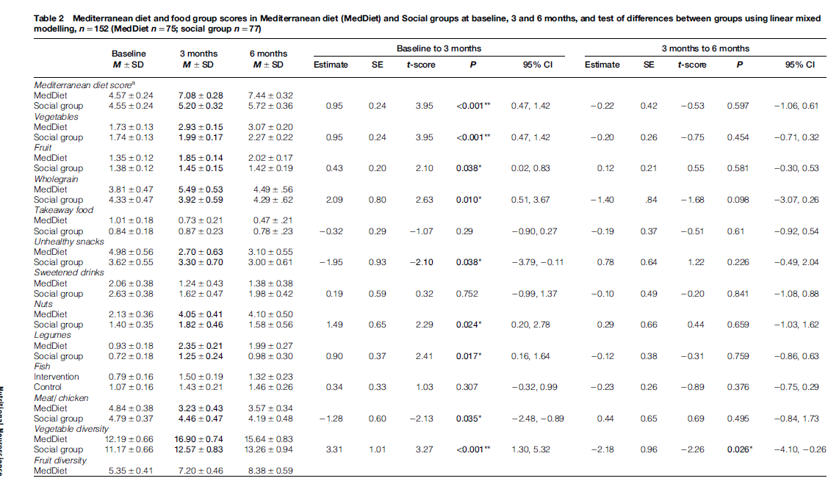

Slide 27
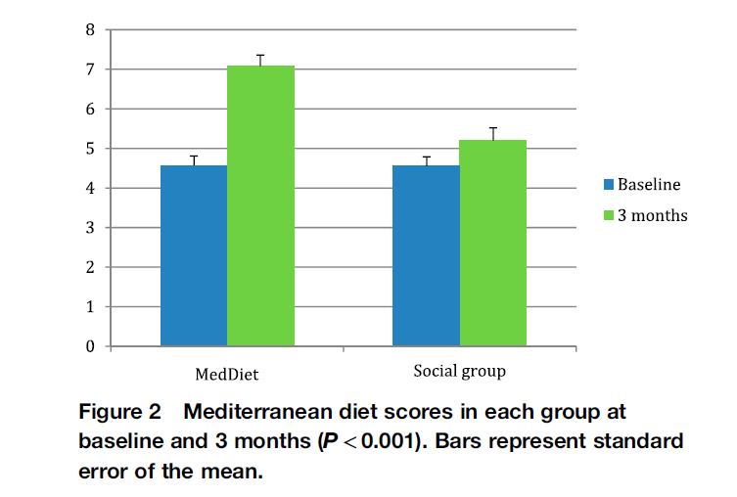

Slide 28
Zihinsel sağlık sonuçları
Hem MedDiet hem de sosyal grup, AQoL-8D ağrı değeri hariç olmak üzere, tüm sonuç ölçütlerinde (DASS, PANAS ve AQoL-8D alt ölçekleri-tümü P <0.001) 3 aylık sürede önemli ölçüde iyileşen zihinsel sağlık sonuçları bildirilmiştir.
MedDiet grubu, sosyal grupla karşılaştırıldığında, DASS depresyon skorunda (Tablo 3, Şekil 3) ve AQoL- 8D zihinsel sağlık skorunda 3.ayda büyük bir iyileşme bildirildi.
Depresyon skorlarında MedDiet grubunda % 45, Sosyal grupta % 26.8 oranında iyileşme görüldü; MedDiet grubundaki depresif belirtilerin 1.68 kat daha fazla iyileştiği belirlendi.
Tüm değişiklikler 6 ay devam etmiştir (Tablo 3, Şekil 4).

Slide 29
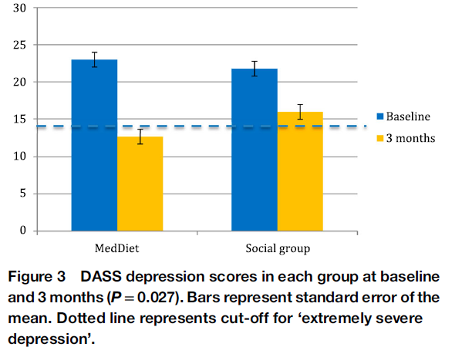

Slide 30
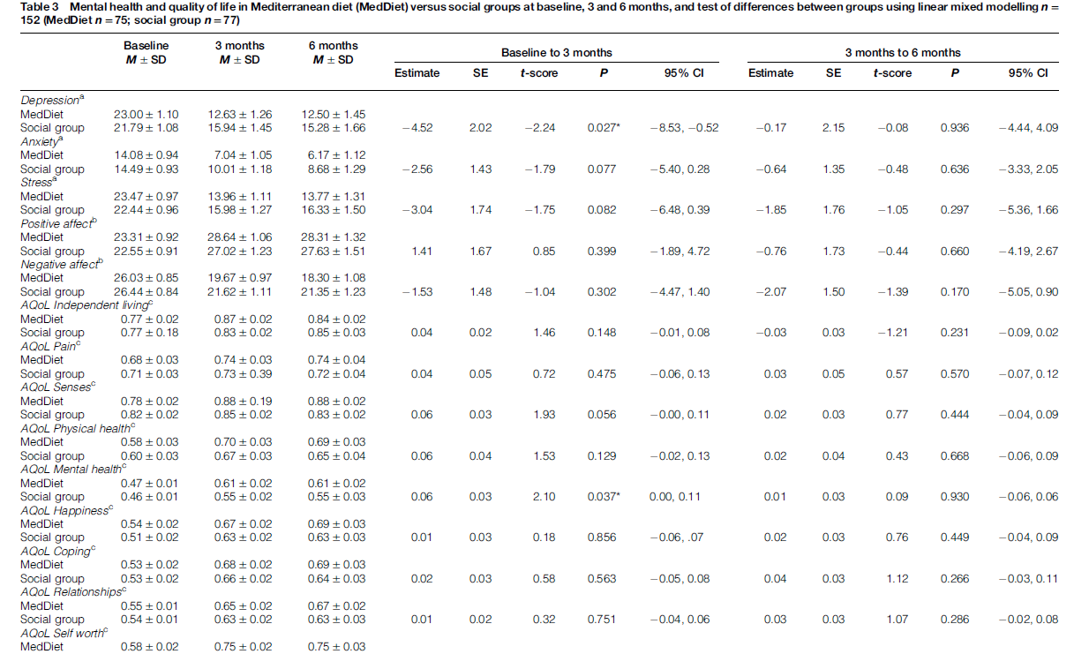

Slide 31
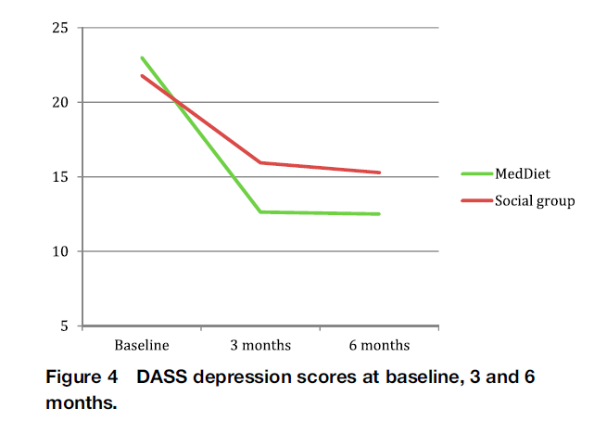

Slide 32
Daha yüksek Akdeniz diyet puanı, depresyon, kaygı, negatif etki ve daha iyi başa çıkma ve toplam QoL ile anlamlı olarak ilişkiliydi.
Fazla bitki tüketimi daha az stres ve daha olumlu duygular ve mutluluk ile ilişkiliyken ,
Fazla meyve tüketimi daha az endişe ve daha olumlu duygular ile ilişkiliydi.
Çerez(kabuklu kuruyemiş) alımının artması, depresyon, kaygı ve stres azalması ve daha iyi zihinsel sağlık, benlik değeri ve genel QoL ile ilişkiliyken,
Daha fazla baklagiller azalmış kaygı, stres, olumsuz duygular ve daha fazla başa çıkma, psikososyal ve genel QoL skorları ile ilişkilendirildi.
Sebzelerin daha fazla çeşitliliği, depresyon, anksiyete ve olumsuz duyguların azalması ve daha yüksek olumlu duygular ile ilişkili iken
Daha fazla meyve çeşitliliği bağımsız yaşama, zihinsel sağlık, mutluluk, ilişkiler, psikososyal ve genel yaşam kalitesi ile ilişkili bulunmuş.
Paketli gıdaların azaltılması daha iyi ağrı ve genel fiziksel QoL skorları ile ilişkili iken, sağlıksız atıştırmalıkların azaltılması, zihinsel sağlık, başa çıkma ve psikososyal QoL puanları ile ilişkiliydi.

Slide 33
Eritrosit çoklu doymamış yağ asitleri ile zihinsel sağlık arasındaki korelasyonlar
Eritrosit omega-3 ve omega-6 PUFA'lardaki değişiklikler ile zihinsel sağlık skorlarındaki değişiklikler arasındaki korelasyonlar Tablo 5'te gösterilmiştir.
Artmış omega-3 PUFA eikosapentaenoik asit (EPA), 3. ayda ve 6. ayda anksiyete ve stres azalması ile anlamlı derecede ilişkiliydi.
6. ayda bağımsız yaşam, duyular ve fiziksel sağlık üzerinde iyileştirici etkisi olduğu gösterildi.
Artmış omega-3 PUFA dokosaheksaenoik asit (DHA), 6. ayda azalmış stres ve olumsuz duygular ile ilişkiliydi.
Azalan omega-6 PUFA arachidonic asit (AA), stres azalması ve hem 3. hem de 6. ayda QoL artışı ile ilişkiliydi.
AA'nın EPA'ya oranının azaltılması, 6. ayda daha iyi ağrı, duyu ve fiziksel sağlık kalitesi ile ilişkiliydi.

Slide 34
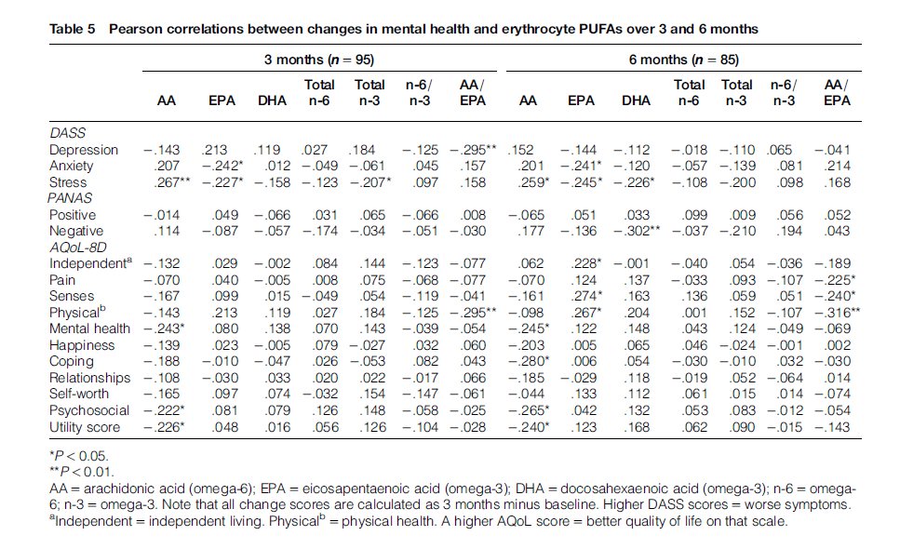

Slide 35
Tartışma
3 aydan uzun süre MedDiet müdahalesi ile, depresyonu olan kişilerin diyet kalitesi, sosyal gruptaki diyet değişiklikleri ile karşılaştırıldığında önemli ölçüde iyileşmiştir;
  toplam Akdeniz diyetindeki yüksek puanlar ve sebze, meyve, kepekli tahıllar, çerezler, baklagiller ve diğer meyvelerin artan alımı ile sebzelerin çeşitliliği ve sağlıksız atıştırmalıklar , et / tavuk alımının azalması sağlanmıştır.
Bu beslenme iyileştirmeleri 6 ay sürdürüldü.
6 aya tamamlanan 3 aylık gözlemlerde her iki grupta da tüm ölçeklerde zihinsel sağlık sonuçlarının önemli ölçüde iyileştiği görüldü.
MedDiet grubu, depresyon ve genel zihinsel sağlıkla ilgili QoL'de sosyal gruba kıyasla önemli ölçüde daha fazla iyileşme bildirmiştir.

Slide 36
Zihinsel sağlık çıktılarındaki iyileşme, 3 aydan uzun süren diyetteki iyileşmeler ile anlamlı korelasyon göstermiştir.
Serbest besin tedarikinin, alımı artırmada başarılı olduğu daha önce gösterilmiş.
  Örneğin, PREDIMED çalışması, tedavi gruplarına çerez (ceviz, badem ve fındık) veya zeytinyağı verdi ve bu grupların bu gıdalardan daha fazla tükettiğini gösterdi. Bu yaklaşım, davranışsal ekonomi ve "dürtükleme" prensipleri (en az direnç yolunu kullanarak, çekici gelenleri ayarlayarak, sağlıklı yiyeceklerin daha kullanılabilir olmasını sağlama gibi) ile bağdaşır.
Eğitim, hedef belirleme ve menü fikirlerinin yanı sıra, sebze gibi sağlıklı gıdalara sürekli maruz kalma ve bunlara aşinalık, o gıdanın beğenisini ve tercihini artırabilir.
Ayrıca, temel pişirme becerilerini öğrenmek ve sağlıklı yemek tariflerini öğrenmek kişiyi güçlendirir ve sağlıklı yiyecek seçenekleriyle ilişkilendirilmiştir.

Slide 37
Akdeniz tarzı bir diyetle sunulan lezzet ve çeşitlilik ile birlikte bu beceriler, 6 ay içinde ve potansiyel olarak uzun vadede sürekli iyileştirmeleri açıklayabilir.
Balık yağı takviyesinin zihinsel sağlık üzerindeki etkisini ölçmek için eritrosit omega-3 ve omega-6 PUFA'ları ölçtük.
Azalan AA (omega-6 PUFA), artmış EPA ve DHA ile,
AA / EPA oranındaki azalma ve iyileşmiş akıl sağlığı arasında az sayıda korelasyon vardı.
Balık yağı tüketildiğinde ve eritrosit omega-3 PUFA arttığında, omega-6 seviyeleri düşer, çünkü hücre membranlarında yer değiştirdikleri bilinmektedir.
Zeytinyağının kullanımı, omega-6 PUFA içeren bitkisel yağların kullanımını da azaltabilir.
Hücre membranlarındaki omega-6’nın omega-3'e oranı diyetle alımı yansıtır ve bu oran dünyadaki ve Avustralya'daki geleneksel diyetlere kıyasla Batı diyetlerinde daha yüksektir.

Slide 38
Bu, AA tarafından üretilen eikozanoidlerin inflamasyon özellikleri ve EPA tarafından üretilen eikozanoidlerin anti-inflamatuar özellikleri göz önüne alındığında, inflamatuar duruma katkıda bulunabilir.
Ayrıca, nöral membranlarda DHA'nın yüksek konsantrasyonu ve kritik beyin fonksiyonlarında çeşitli rol oynadığı göz önüne alındığinde, düşük omega-3 PUFA alımı depresyon da dahil olmak üzere zihinsel sağlık sonuçlarına yansımıştır.
İyileştirilmiş depresyon skorlarında, düşük AA(omega-6) /EPA(omega-3) oranı olmasına rağmen, bu çalışmada artmış omega-3 ile iyileşmiş depresif belirtiler arasında anlamlı bir korelasyon bulunmadığı gösterilmiştir.
Düzelmiş depresyon, artmış Akdeniz diyet puanlarıyla da anlamlı şekilde ilişkiliydi.

Slide 39
Sağlıklı beyin fonksiyonu için bir dizi temel besin maddesi gerekir ve aynı zamanda sinerjik çalışırlar; dolayısıyla tüm diyetin iyileştirilmesi, tek başına herhangi bir besin maddesi yerine zihinsel sağlık için çok daha fazla fayda sağlamıştır.
Kısa süre önce hafif bilişsel bozukluğu olan yaşlı insanlar ile yapılan ilginç bir araştırmada, vitamin B takviyesi sonrasında azalmış beyin atrofisinin ve dolayısıyla demans gelişme riskinin, yeterli omega-3 seviyesine sahip olan erişkinlerde en yüksek olduğunu keşfetti.
Bu, tek besin denemelerinin sınırlı olduğu iddiasını desteklemektedir.

Slide 40
Her iki grupta da gözlemlenen gelişmiş zihinsel sağlık, grup çalıştaylarına (pişirme ya da sosyal grup) maruz kaldığından, çalışmanın sosyal bileşenine atıf yapılabilir.
Tüm katılımcılar depresyon geçirdiği için hem sosyal grup hem de yemek atölyelerindeki gruplarda akran desteği vardı. Özellikle grup bazında akran desteği, psikoterapiye eşit derecedeki etkinliği ile depresyon tedavisinde etkili olduğu gösterilmiştir.
Kötü beslenme ile artmış depresyon riski ve bunun tersine sağlıklı diyet ve azalan depresyon riski arasındaki kesitsel ve uzunlamasına ilişkileri bildiren popülasyon çalışmaları ile tutarlı olarak, MedDiet grubunda iyileşme olduğuna dair kanıtlar mecuttur.
Bu durum çalışmamızda iyileştirilmiş diyet ve zihinsel sağlık arasında çok sayıda anlamlı korelasyonla desteklenmiştir. Çalışmanın yararları oldukça fazladır; MedDiet grubunda %60 oranında çok şiddetli depresyon, %72 anksiyeteden, %69 stresten etkilenmede azalma sağlanmıştır.
Gerçekten de, daha önce ciddi akıl hastası olan insanlarla gerçekleştirdiğimiz yemek atölyeleri, Toplumla Yaşam Bakım Merkezlerinde sunulan tüm çalıştayların en popülerleri idi. Katılımcılar pişirip birlikte yemek yediğinde, atölye çalışmaları ilerledikçe kademeli olarak daha sosyal oluyorlardı.

Slide 41
Diyet ve zihinsel sağlık arasında gözlemlenen ilişkiye nedensel bir dayanak oluşturmayı destekleyen iyi tanımlanmış biyolojik mekanizmalar da vardır.
Diyet besinleri - vitaminler, mineraller, çoklu doymamış yağlar ve amino asitler - sağlıklı beyin yapısı ve işlevleri için gereklidir. Besinler, yüzlerce farklı enzim için kofaktör olarak gereklidir; metabolik yolaklar, nörotransmitter sentezi, hücre sinyalleri, miyelin kılıf bakımı, glikoz ve lipit metabolizması, mitokondriyal fonksiyon, oksidasyonun önlenmesi ve daha fazlasını desteklerler.
İnflamasyon, glukoz intoleransı, yetersiz serebral kan akışı ve oksidatif stres bozukluğu zayıf fiziksel sağlığa zemin hazırladığı gibi zihinsel sağlık üzerine de etkilidir. Bu faktörler kötü beslenme ile ilişkilidir.

Slide 42
Bu çalışma potansiyel olarak katılımcıların tedavi dağılımı konusunda kör olamayacakları için yalnızca tek kör olduğunu gösteriyor.
Ölçekler ve diyet kayıtları, beklenti yanlılığını ekarte edemeyen kendi kendine bildirimdir.
Dışlama seviyeleri nispeten yüksekti.
Birçok kişi diyet ve yemek eğitimi alma umuduyla çalışmaya kaydoldukları için sosyal gruptan ayrıldıklarını ve temel değerlendirmelerden sonra grup dağılımı yapılırken hayal kırıklığını dile getirmişlerdir.
Depresyon skorları, cinsiyet, yaş ve gelir, 3 aylık değerlendirmeleri tamamlayanlar ile ayrılanlar arasında anlamlı farklılık göstermedi.
Çalışmanın güçlü yönleri çalışma tasarımı; RCT olması; katılımcılara mevcut bir tedaviyi değiştirmemeleri veya yeni terapilere başlamamaları talimatı verilmiştir; ve 6 aylık izlem olmasıdır.

Slide 43
Bununla birlikte, diyet değişikliklerinin uzun vadeli sürdürülebilirliğini ve depresif belirtilerin azaltılmasını değerlendirmek için daha uzun çalışmalara ihtiyaç vardır.
Daha büyük örneklem ile gelecekteki çalışmalar, iyileştirilmiş beslenmenin biyolojik belirteçleri (örn., Karotenoidler, üriner hidroksitirozol) ve düzelmiş semptomların altta yatan mekanizmalarını açıklayacak daha sağlam önerme analizleri (Potansiyel karışıklıkları düzeltmek için tekrarlanan ölçümler için doğrusal modeller) yapılabilir.
Çalışmamız, depresyonu olan bir kohortta zihinsel sağlık için daha sağlıklı beslenmenin yararlarını gösteren ilk randomize kontrollü çalışmalardan biridir. Yakın zamanda Avustralya’da yapılan bir çalışma majör depresif bozukluğu olup 12 haftadan uzun sürede remisyona giren depresif hastaların belirtilerinde iyileşme olduğunu göstermiştir.

Slide 44
Çalışmamızda, MedDiet grubunun ortalama depresyon skoru son derece şiddetli depresyon kesme değerinin altına düşerken, sosyal grupta son derece ciddi aralıkta kaldı.
Daha büyük örneklem büyüklükleri ve objektif belirteçleri ile daha fazla çalışma gereklidir.
Batılı toplumlar artan ultra-işlenmiş ve paket gıda konusunda endişe verici bir beslenme kültürü geliştirdiler. Bu kültür sadece korkunç sağlık sonuçlarına neden olmakla kalmayıp, aynı zamanda insanların gelişimine, yemek pişirme ve sağlıklı yiyeceklerin tadını çıkarmaktan da tamamen mahrum bırakmaktadır.
Kronik fiziksel ve zihinsel hastalıkların kişisel, toplumsal ve mali yükünün artması nedeniyle pişirme becerilerinin ve aile / grup yemeklerinin teşvik edilmesi ile temellere dönme, sağlık hizmeti ve önleme konusunda basit fakat güçlü bir yaklaşım olabilir.

Slide 45
TEŞEKKÜRLER..

